Slide 1

Github 开源之旅
第三季 Git 进阶

Slide 2
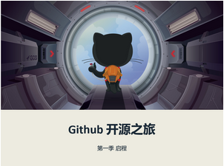

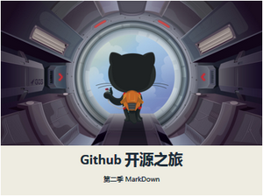
Github 开源之旅第一季：启程
8 课时，3 小时 28 分钟
Github 开源之旅第二季：MarkDown
6 课时，2 小时 57 分钟

Slide 3

课程系列
STEP 1
STEP 3
启程
Git 进阶
STEP 2
STEP 4
MarkDown
团队协作
Github 开源社区之旅

Slide 4
内容安排
01
02
Github GUI
Git 配置
03
04
Git 基本操作
Git 协议
05
06
标签操作
分支操作

Slide 5

课程资料
https://github.com/wangding/courses/tree/master/github

Slide 6

Git 简介
开源的分布式的版本管理系统
发明人 Linus Torvalds（Linux 创始人）
目的是管理 Linux Kernel 源代码；
2005/4 开始开发
2005/6 开始管理 Linux Kernel
2005/12 发布 v1.0 版

Slide 7
谁在用 Git？
Git
Linux Kernel
Perl
Eclipse
Gnome
KDE
Docker
react
React-native
Qt
Ruby on Rails
Android
PostgreSQL
Debain
X.org
Vue
bootstrap
vscode

Slide 8

Git 的优势
便宜快速的本地分支
所有内容都在本地端
Git 很快
Git 很省磁盘空间
Staging 功能
它是分布的
适用任何工作流程
有 Github 、码云，等

Slide 9
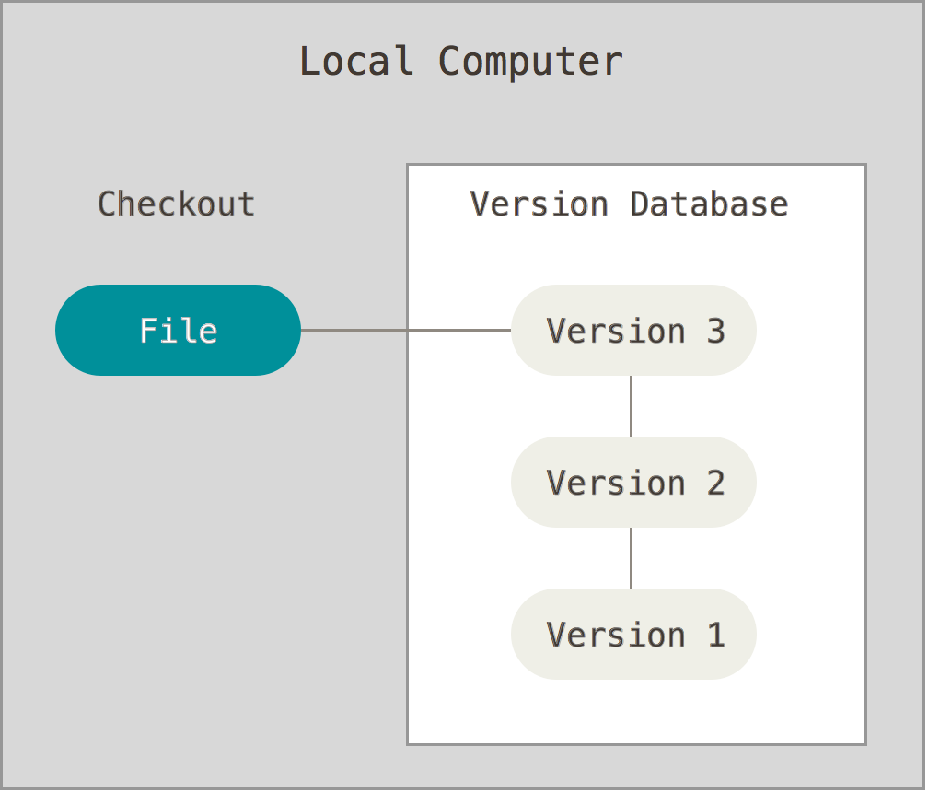
本地版本控制

Slide 10
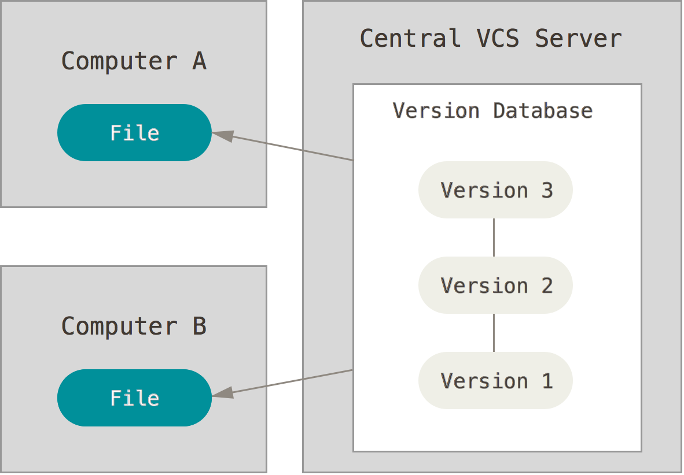
集中版本控制

Slide 11
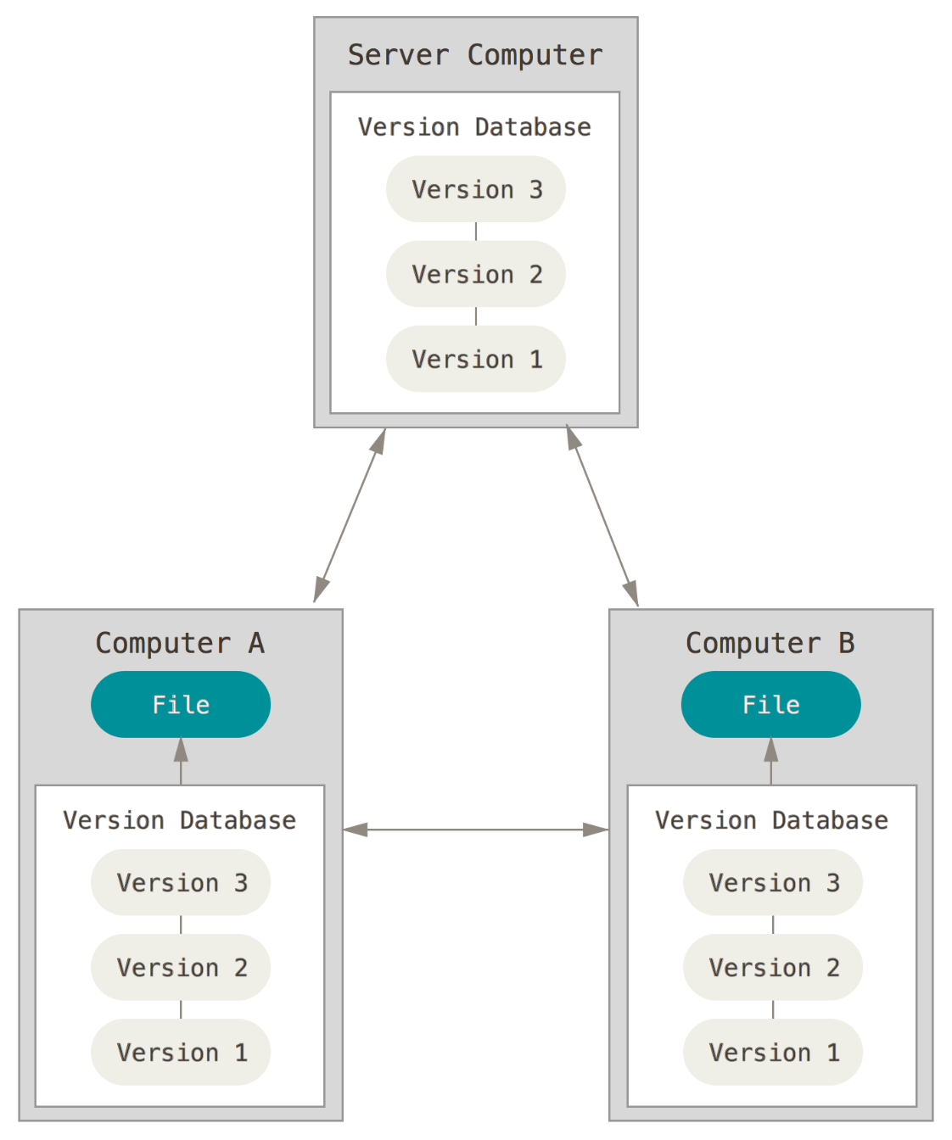
分布版本控制

Slide 12
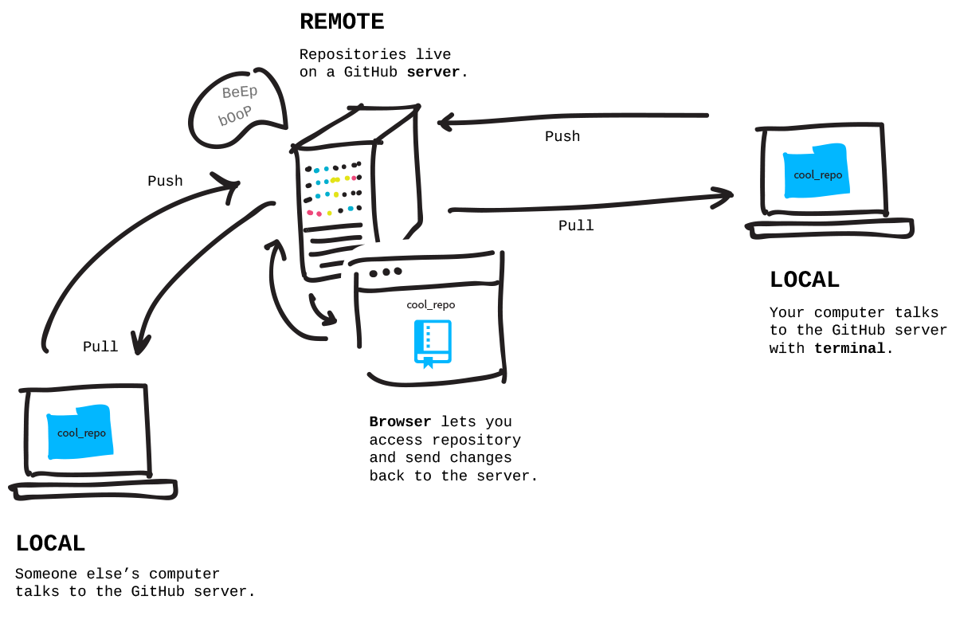

Slide 13
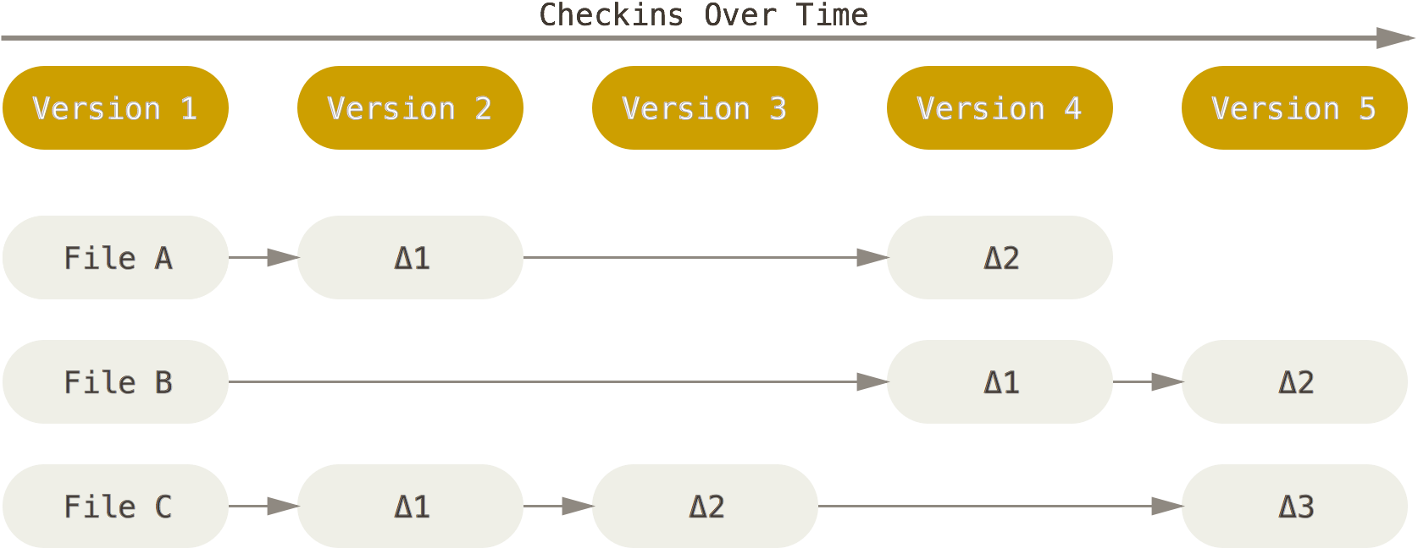
存储方式

Slide 14
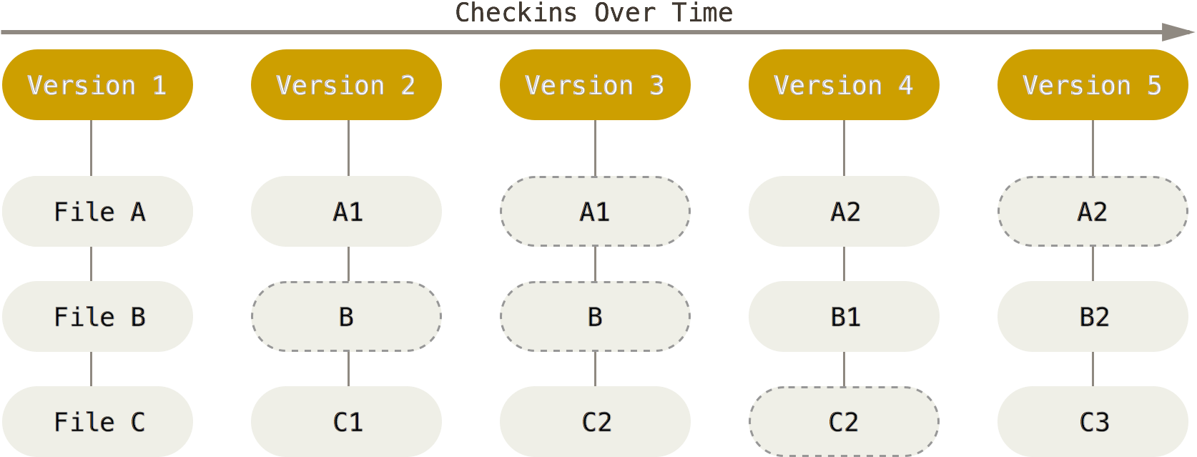
存储方式

Slide 15
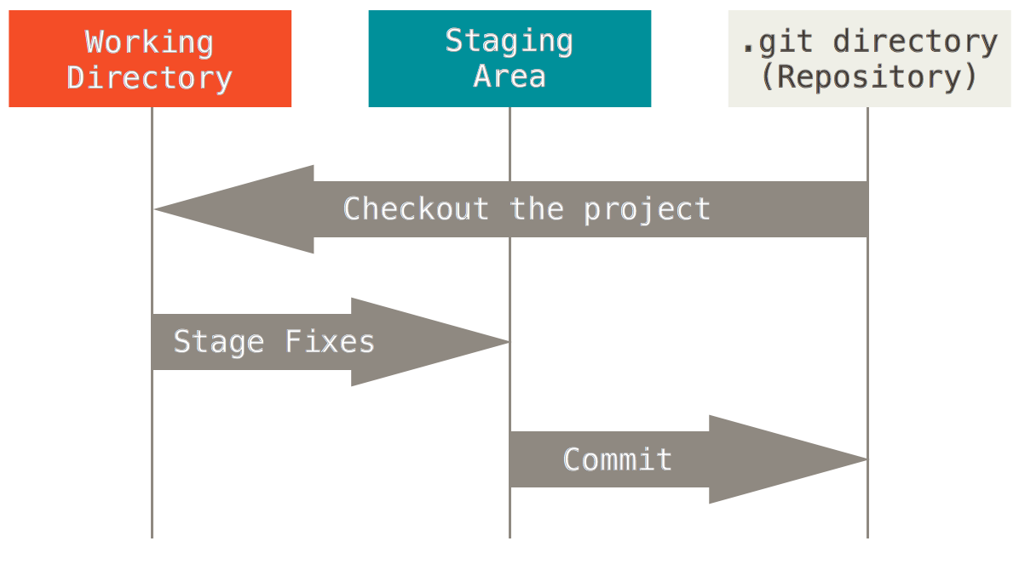
三个区域

Slide 16
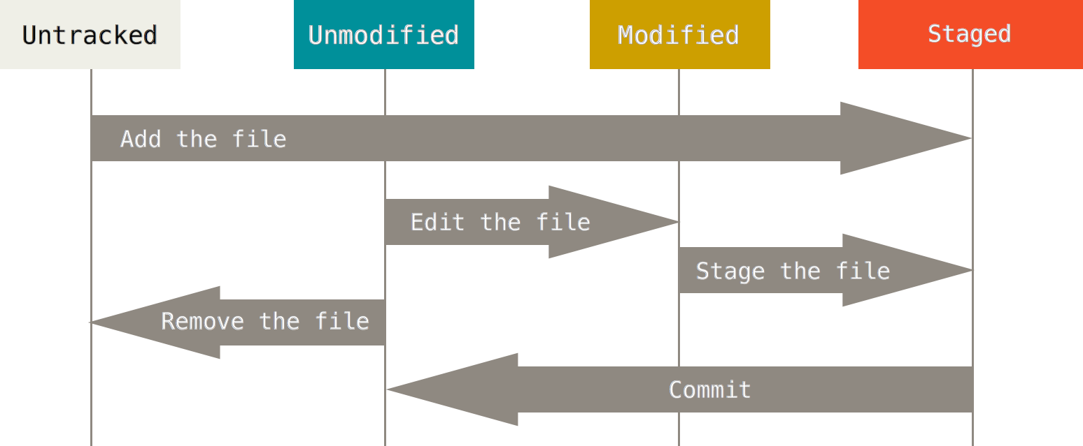
四种状态

Slide 17

作业任务
了解 Git
要求：
阅读维基百科的 Git 词条；
阅读百度百科的 Git 词条；
浏览课程资料页面；

Slide 18

Git GUI

Slide 19



Git GUI

Slide 20
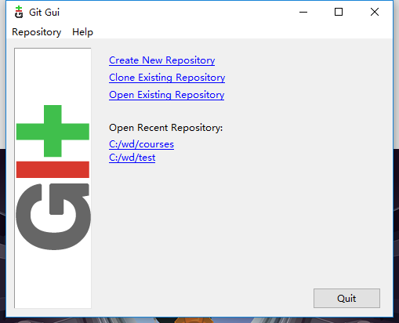
Git GUI

Slide 21
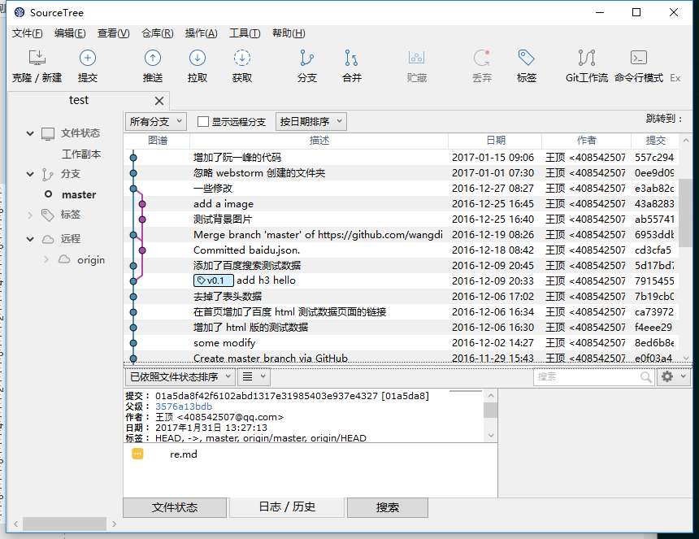
SourceTree

Slide 22

作业任务
Git GUI
要求：
用 Git GUI 体验 Git 基本操作；
百度搜索 SourceTree 并下载；
安装并注册 SourceTree；
用 SourceTree 体验 Git 基本操作；
在 Hbuilder 中安装 EGit 插件；
用 EGit 体验 Git 基本操作；

Slide 23

Git 配置

Slide 24
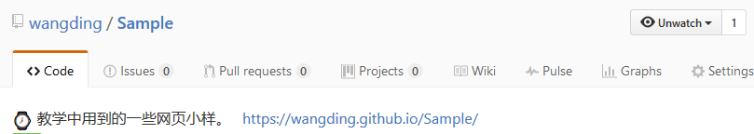
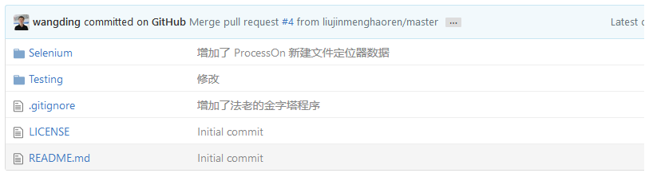
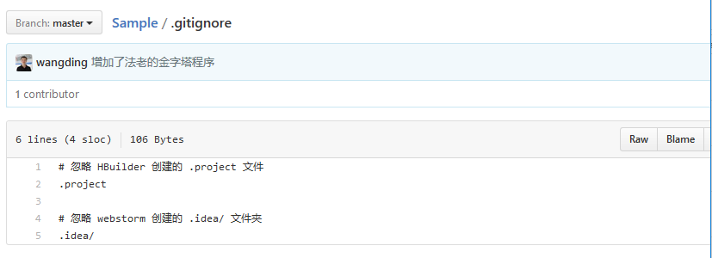
.gitignore

Slide 25
.gitignore
使用场合：
忽略操作系统自动生成的文件，比如：缩略图，等；
忽略编译生成的中间文件、可执行文件等，比如： C 语言编译产生的 .obj 文件和 .exe 文件；
忽略你自己的带有敏感信息的配置文件，比如：存放口令的配置文件；
tmp/ 临时目录；
log/ 日志目录；
等等。

Slide 26
.gitignore
# 强制添加 .gitignore 忽略的文件
git add –f <file name>
# 查看 .gitignore 策略生效行号
git check-ignore –v <file name>

Slide 27
换行符
# CR: carriage return 回车，光标到首行， ‘\r’ = return
# LF: line feed 换行，光标下移一行，’\n’ = newline
# linux: 换行 \n
# windows: 换行 \r\n
# MAC OS: 换行 \r
# 提交时转换为LF，检出时转换为CRLF，默认设置不用修改，Git 是 linux 配置
git config –-global core.autocrlf true
# 允许提交包含混合换行符的文件
git config –-global core.safecrlf false

Slide 28
别名
# 以图形的方式打印 Git 提交日志
git log –pretty=format:’%h %ad | %s%d’ –graph –date=short
# 设置别名
git config –-global alias.ci commit

Slide 29
凭证
# 存储凭证
git config –-global credential.helper wincred

Slide 30
作业任务
Git 配置
要求：
设置 .gitignore；
设置换行参数
设置别名；
保存凭证；

Slide 31

Git 协议

Slide 32
本地协议
# 克隆本地仓库
git clone /c/wd/test.git
# 克隆本地仓库，不建议使用 file://
git clone file:///c/wd/test.git
# 添加远程仓库的链接
git remote add origin /c/wd/test.git

Slide 33
Git 协议
# 克隆远程仓库
git clone git://server_ip/test.git
# 添加远程仓库的链接
git remote add origin git://server_ip/test.git

Slide 34
HTTP 协议
# 克隆远程仓库
git clone https://github.com/wangding/test.git
# 添加远程仓库的链接
git remote add origin https://github.com/wangding/test.git

Slide 35
SSH 协议
# 克隆远程仓库，一般写成简短的命令
git clone ssh://git@github.com/wangding/test.git
git clone git@github.com:wangding/test.git
# 添加远程仓库的链接
git remote add origin git@github.com:wangding/test.git

Slide 36
SSH 协议
# 生成 RSA 密钥对
ssh-Keygen -t rsa -C "your email"
# 在 Github 网站添加公钥
# 使用 SSH 协议，克隆仓库或者添加远程链接

Slide 37

作业任务
Git 协议
要求：
在本地创建 SSH RSA key；
将 SSH key 配置到 Github；
删除所有 Github 本地仓库；
用 SSH 协议重新克隆 Github 仓库；

Slide 38

Git 基本操作

Slide 39
git
# git 命令信息
git
# 查看全部 git 子命令
git help -a

Slide 40
git blame
# 逐行查看文件的修改历史
git blame <file name>
# 从第 100 行开始，到 110 行。逐行查看文件的修改历史
git blame –L 100,110 <file name>

Slide 41
git clean
# 列出打算清除的档案
git clean -n
# 真正的删除
git clean –f
# 连 .gitignore 中忽略的档案也清除
git clean -x

Slide 42
git add
# 添加新文件
# 删除文件
# 编辑文件（增加内容、删除内容、修改内容）
# 文件改名
# 文件移动
# 文件夹的操作（添加、删除、改名、移动）
git add .
# 一个文件多个提交
git add –p

Slide 43
git commit
# add & commit mothed 1
git add .
git commit –m “message”
# add & commit mothed 2
git commit –a –m “message”
# add & commit mothed 3
git commit –am “message”

Slide 44
git commit
每个提交要保证适当的颗粒度、相关性和独立性。
- 以一个小功能、小改进或一个 bug fix 为单位
- 对应的 unit test 程序在同一个 commit
- 无相关的修改不在同一个 commit
- 语法错误的半成品程序不能 commit

Slide 45
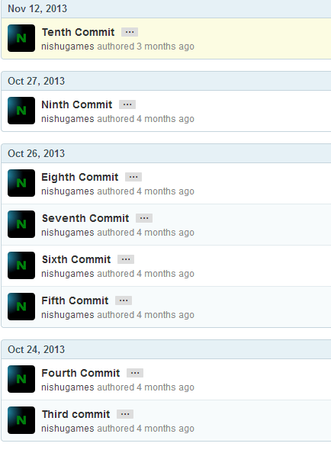
git commit

Slide 46
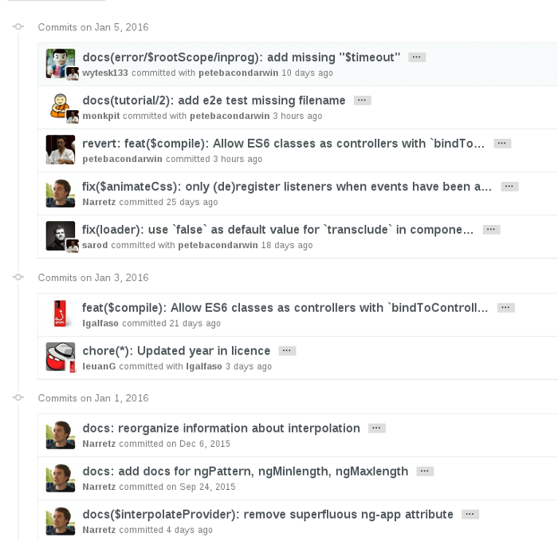
git commit

Slide 47
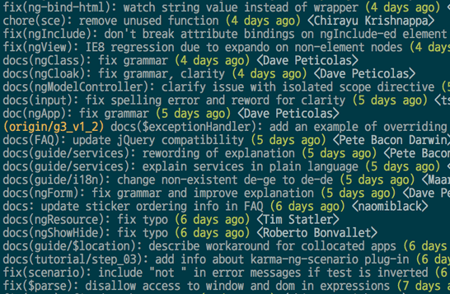
git commit

Slide 48
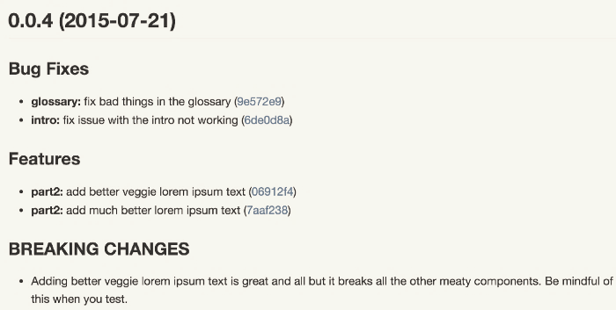
git commit

Slide 49
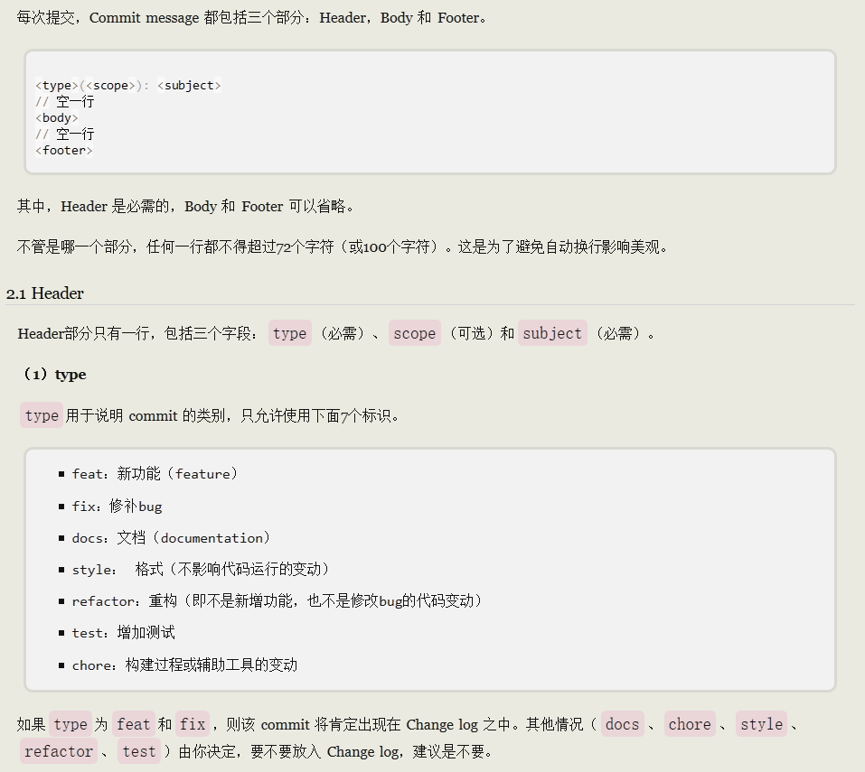
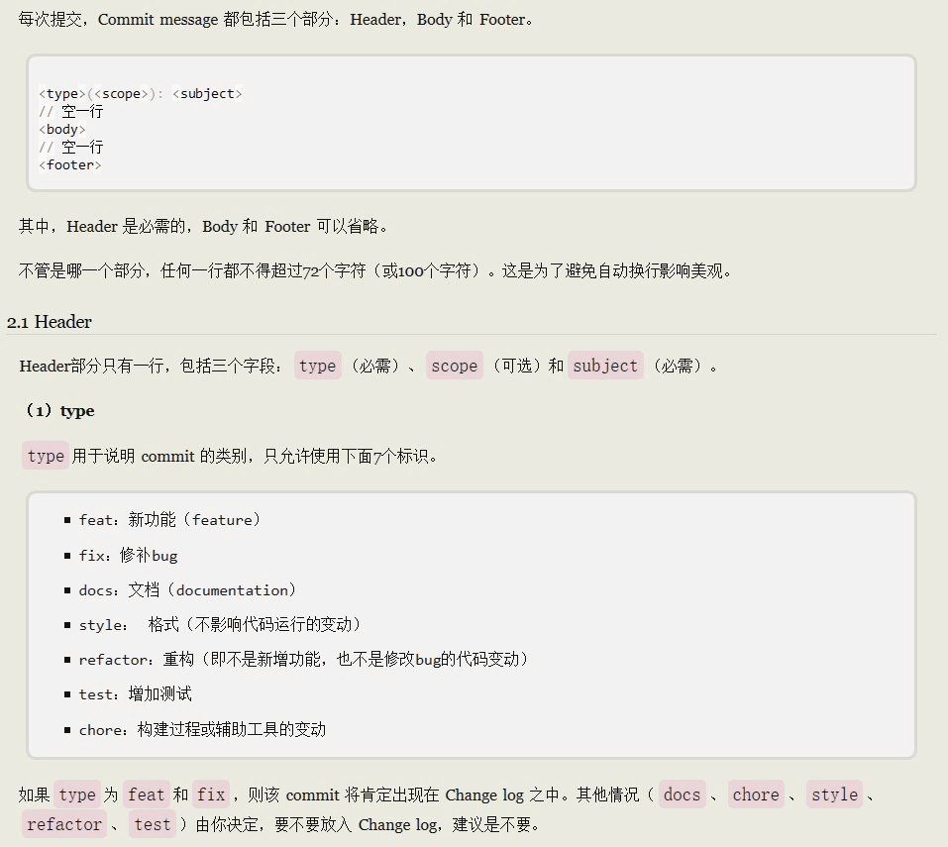
git commit
http://www.ruanyifeng.com/blog/2016/01/commit_message_change_log.html

Slide 50
信息查看
# short and branch
git status -sb
# 查看某个提交信息
git show HEAD
# 查看提交历史
git log <file name>
git log --grep <msg>
git log -n

Slide 51
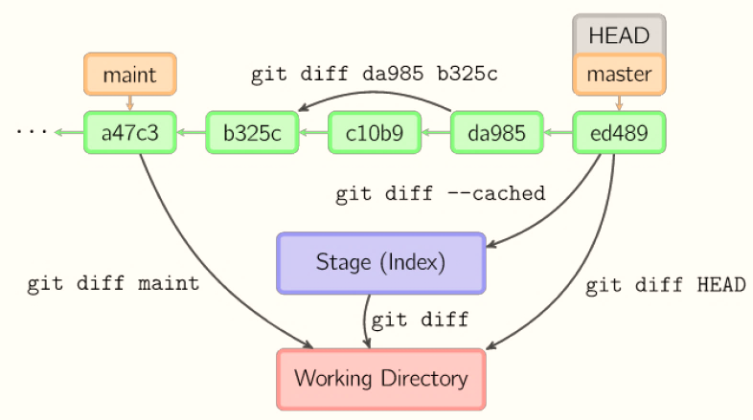
git diff

Slide 52
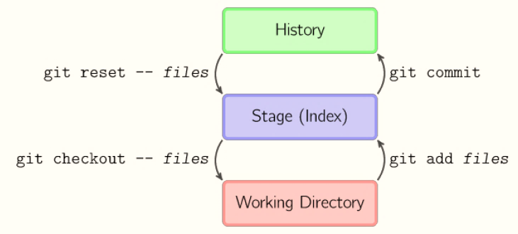
回撤操作
# 回撤暂存区内容到工作目录
git reset HEAD
# 回撤提交到暂存区
git reset HEAD --soft
# 回撤提交，放弃变更
git reset HEAD –-hard
# 回撤远程仓库，-f 即 --force
git push -f

Slide 53
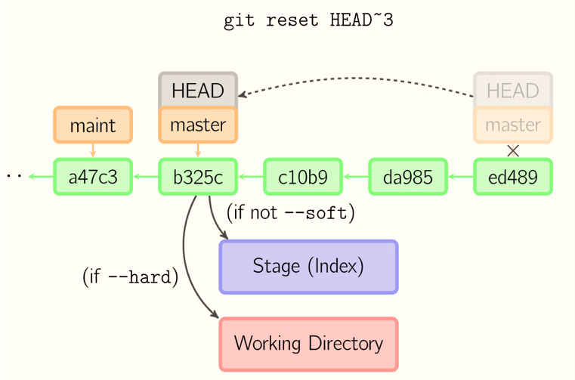
git reset

Slide 54
回撤操作
# 回撤上一次提交
git add .
git commit --amend –m “message”
# 变基操作，改写历史提交
git rebase –i HEAD~3

Slide 55
作业任务
Git 基本操作
要求：
建立并初始化 demo 仓库；
在 demo 仓库下，练习并观察视频课程中的命令；
在 Github 建 git 仓库；
把课上讲的所有 git 命令整理成 MarkDown 格式的学习笔记，上传 git 仓库；

Slide 56

标签操作

Slide 57
git tag
# 在当前提交上，打标签 foo
git tag foo
# 在当前提交上，打标签 foo，并给 message 信息注释
git tag foo –m “message”
# 在当前提交之前的第 4 个版本上，打标签 foo
git tag foo HEAD~4
# 列出所有标签
git tag

Slide 58
git tag
# 删除标签
git tag –d foo
# 把标签推送到远程仓库
git push origin --tags
# 把标签推送到远程仓库
git push origin v0.1

Slide 59
作业任务
标签操作
要求：
在本地的 demo 仓库中练习视频课程中的 Git 标签操作命令；
把课上讲的所有 Git 标签命令整理成 MarkDown 格式的学习笔记，上传 git 仓库；

Slide 60

Git 分支

Slide 61
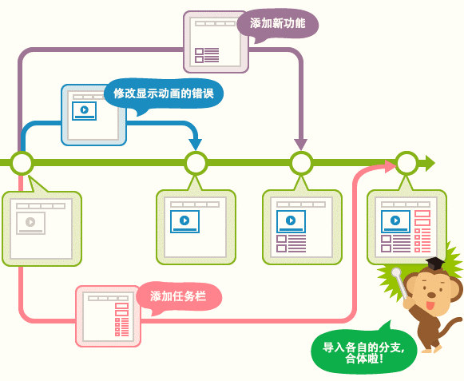
Git 分支

Slide 62
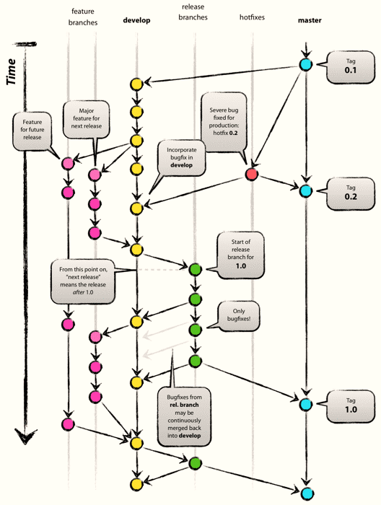
Gitflow 工作流

Slide 63
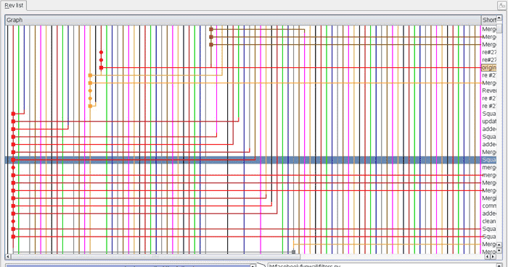
滥用分支

Slide 64
Git 分支实例
master
C0
C1
C2

Slide 65
Git 分支实例
(master) git branch iss53
master
C0
C1
C2
iss53

Slide 66
Git 分支实例
(iss53) git commit
master
C0
C1
C2
C3
iss53

Slide 67
Git 分支实例
(master) git branch hotfix
(hotfix) git commit
master
hotfix
C0
C1
C2
C4
C3
iss53

Slide 68
Git 分支实例
(master) git merge hotfix
master
hotfix
C0
C1
C2
C4
C3
iss53

Slide 69
Git 分支实例
(iss53) git commit
master
C0
C1
C2
C4
C3
C5
iss53

Slide 70
Git 分支实例
(master) git merge iss53
master
C0
C1
C2
C4
C6
C3
C5
iss53

Slide 71
冲突解决
要点：
在不同分支上，修改同一个文件；
不同的人，修改了同一个文件；
不同的仓库，修改了同一个文件；
冲突只在合并分支的时候才会发生；
发生冲突并不可怕，冲突的代码不会丢失；
解决冲突，重新提交，commit 时不要给 message；
冲突信息的格式；

Slide 72
git branch
# 创建分支 foo
git branch foo
# 切换到分支 foo
git checkout foo
# 创建分支并同时切换到 foo，一步做到
git checkout -b foo

Slide 73
git branch
# 修改分支名字
git branch –m old_name new_name
git branch –M old_name new_name
# 删除分支 foo
git branch -d foo
Git branch –D foo
# 列出远程分支
git branch -r

Slide 74
git branch
# 查看已合并的分支
git branch --merged
git branch --no-merged
# 列出远程合并的分支
git branch -r --merged
# 取出远程 foo 分支
git checkout –t origin/foo

Slide 75
git branch
# 删除远程分支
git push origin <space>:<remote branch>
git fetch -p
# 合并分支
git merge <branch name>
# 合并分支，拒绝 fast forward，产生合并 commit
git merge –-no-ff

Slide 76
git stash
# 保存进度
git stash
# 弹出进度
git stash pop
# 查看 stash 列表
git stash list
# 删除 stash 列表
git stash clear

Slide 77
作业任务
Git 分支
要求：
在本地的 demo 仓库中练习并观察课程视频中的 Git 命令；
把课上讲的所有 Git 命令整理成 MarkDown 格式的学习笔记，上传 git 仓库；

Slide 78
Github 开源之旅
第四季 团队协作

